Slide 1

物理チャレンジ2014報告 I：プレチャレンジ
日本物理学会 2014年秋季大会
中部大学 2014年9月7日 7aAC-1 １0 min
NPO 物理オリンピック日本委員会
Japan Physics Olympiad
長谷川修司，原田勲^{A}，近藤泰洋^{B}，江尻有郷^{C}，興治文子^{D}，
近藤一史^{E}，並木雅俊^{F}，増子寛^{G}，光岡薫^{H}，味野道信^{A}
東大理，岡山大理^{A}，元東北大工^{B}，元琉球大^{C}，新潟大教育^{D}，
埼玉大教育^{E}，高千穂大^{F}，元麻布中高^{G}，バイオ情報^{H}

Slide 2
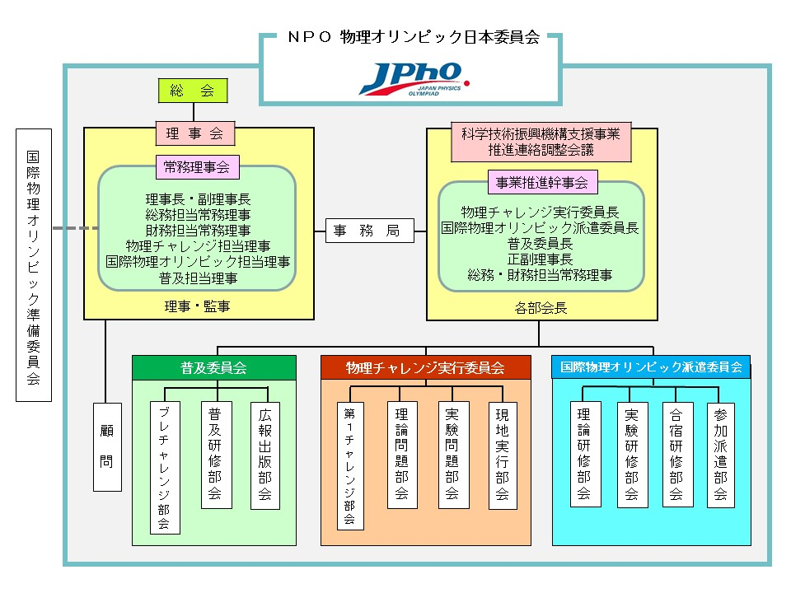
JPhO組織

Slide 3
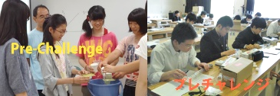
各地の高校や教員研修センターなどにJPhO委員が出
向き、物理チャレンジ・オリンピックの紹介および出題
問題の実習・解説などを行う。（対象：中高生、教諭）
物理チャレンジの過去問を利用して：
・理論演習
・実験レポートの書き方
・実験とデータ解析の研修
⇒物理の一般的な研修：基本的スキル
物理チャレンジ応募のバリアを下げる

Slide 4
平成25年度実施のプレチャレンジ
日 | 場 所 | 対象・人数
2013年 4月27日 | 秋田県立横手清陵学院中学校・高等学校 | 高校生19名， 教員9名
5月6, 12, 19日 | 千葉市科学館 | 高校1年生10名, 高校2年生12名 高校3年生3名
8月9日 | 国立女性教育会館（埼玉） | 女子中高生夏の学校 中学3年生4名, 保護者 2名
8月19日 | 茨城県立水戸第一高等学校 | 茨城県教員研修, 高校教員26名
11月30日 | 福島県立福島高等学校 | 高校1年生18名, 高校2年8名
2014年 2月22日 | 埼玉県立総合教育センター | 高校教諭4名, 指導主事1名
3月3日 | 熊本県立第二高等学校 | 高校2年生38名, 高校教員5名
3月15日 | 栃木県立宇都宮高等学校 | 高校1,2年16名, 高校教員 3名
3月22日 | 東北大学片平さくらホール | 高校1,2年5名, 中学2,3年4名

Slide 5
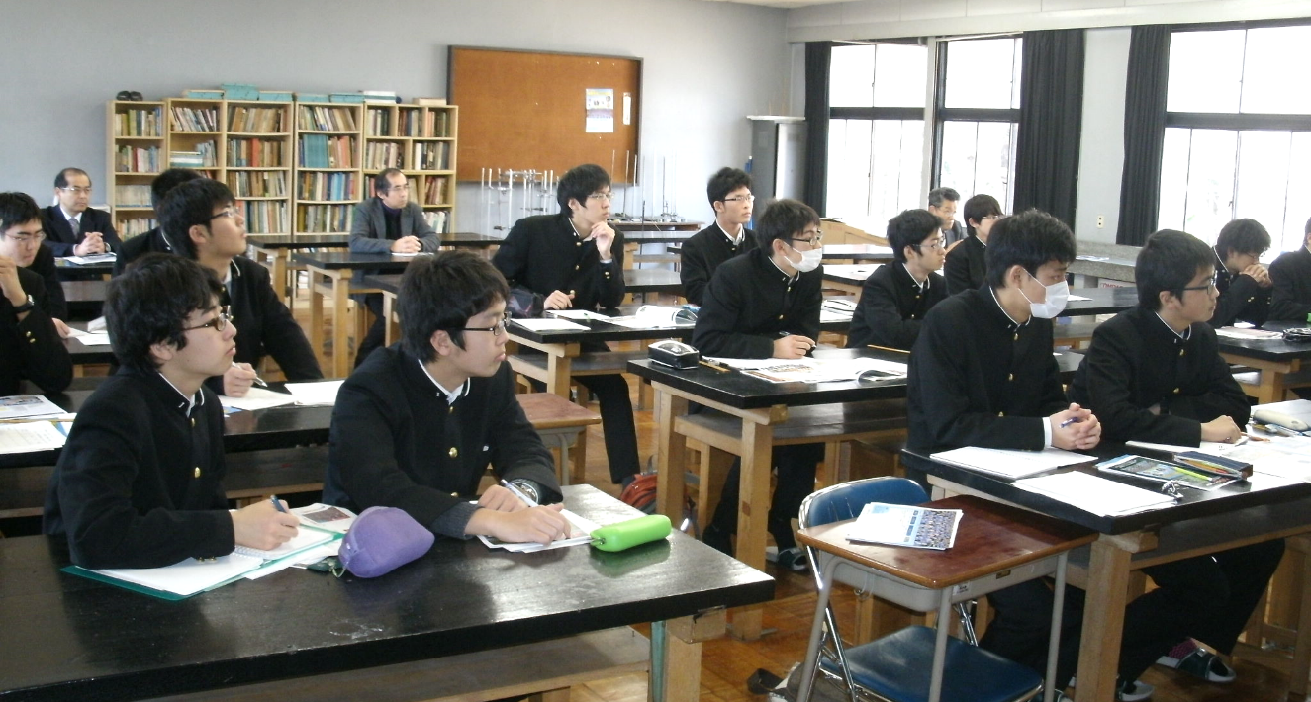
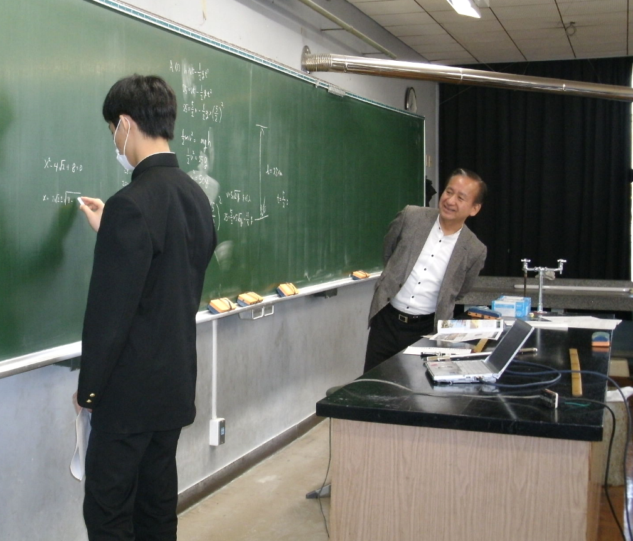
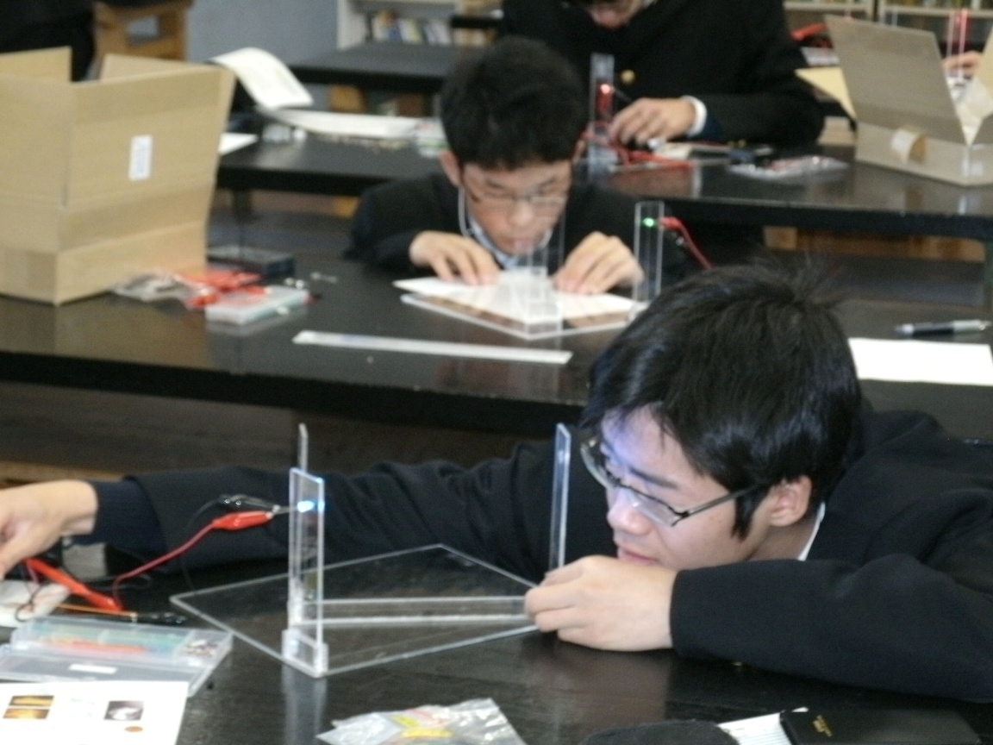
2014年3月15日
栃木県立宇都宮高等学校
理論演習：
第１チャレンジ理論問題
実験研修：
LEDによるプランク定数の測定

Slide 6
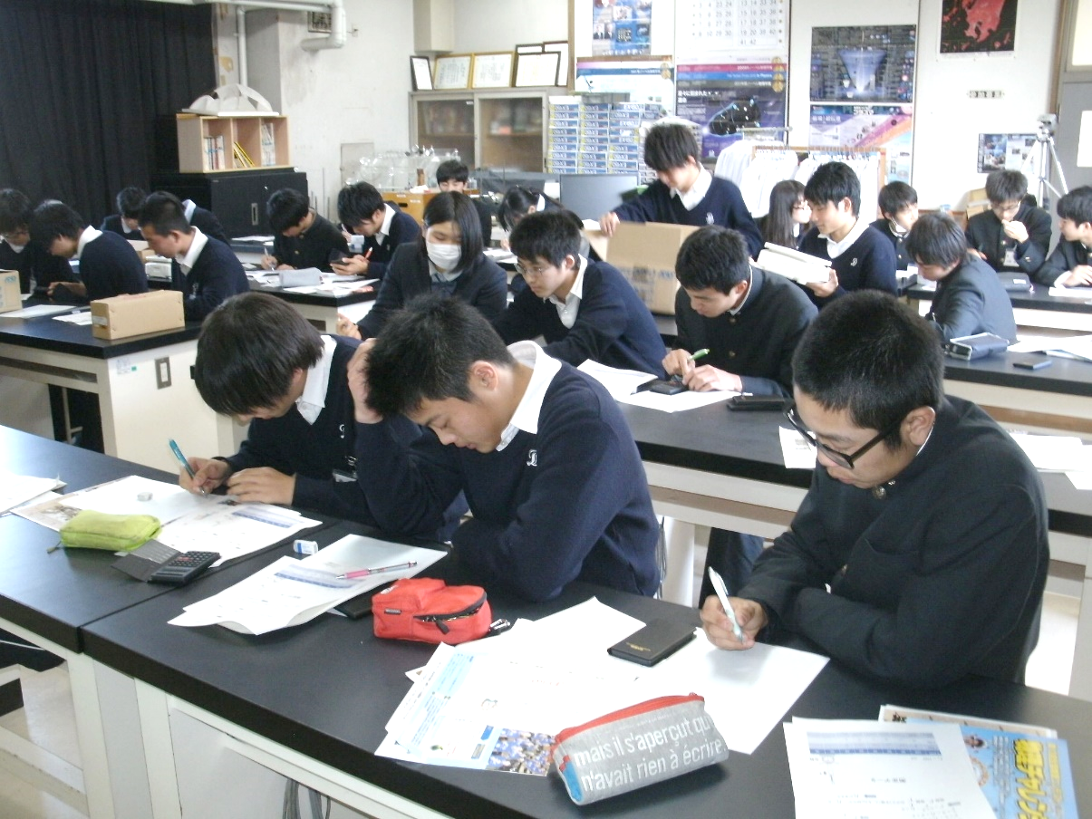
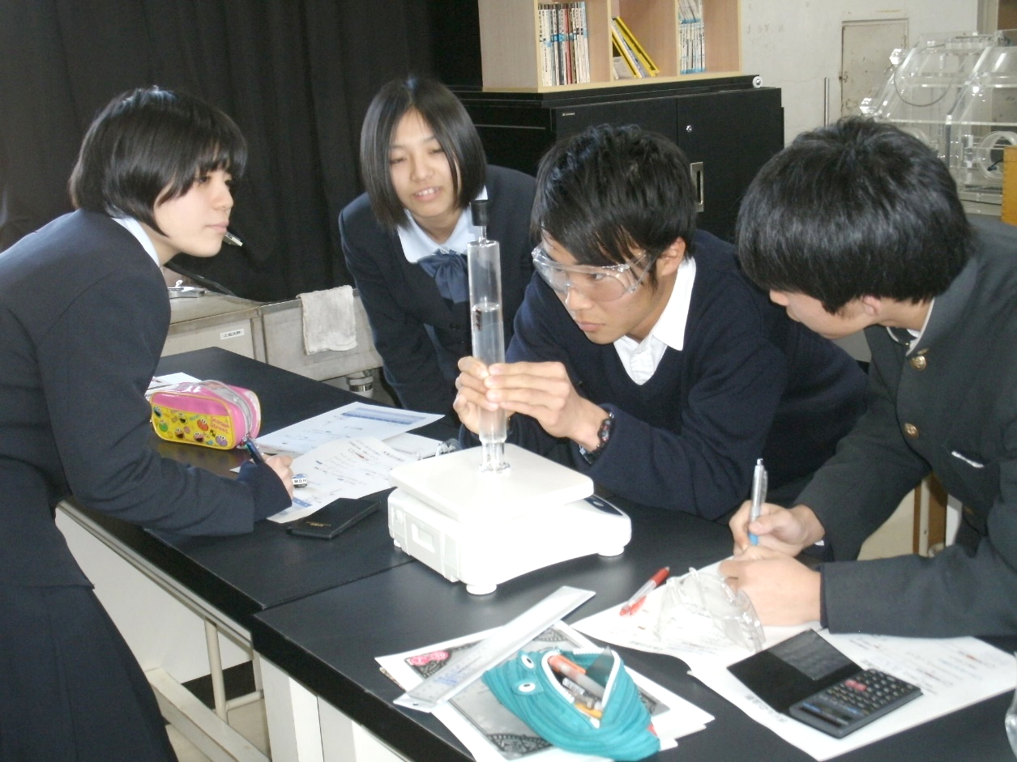
2014年3月3日
熊本県立第二高等学校
理数科クラスの特別授業

Slide 7
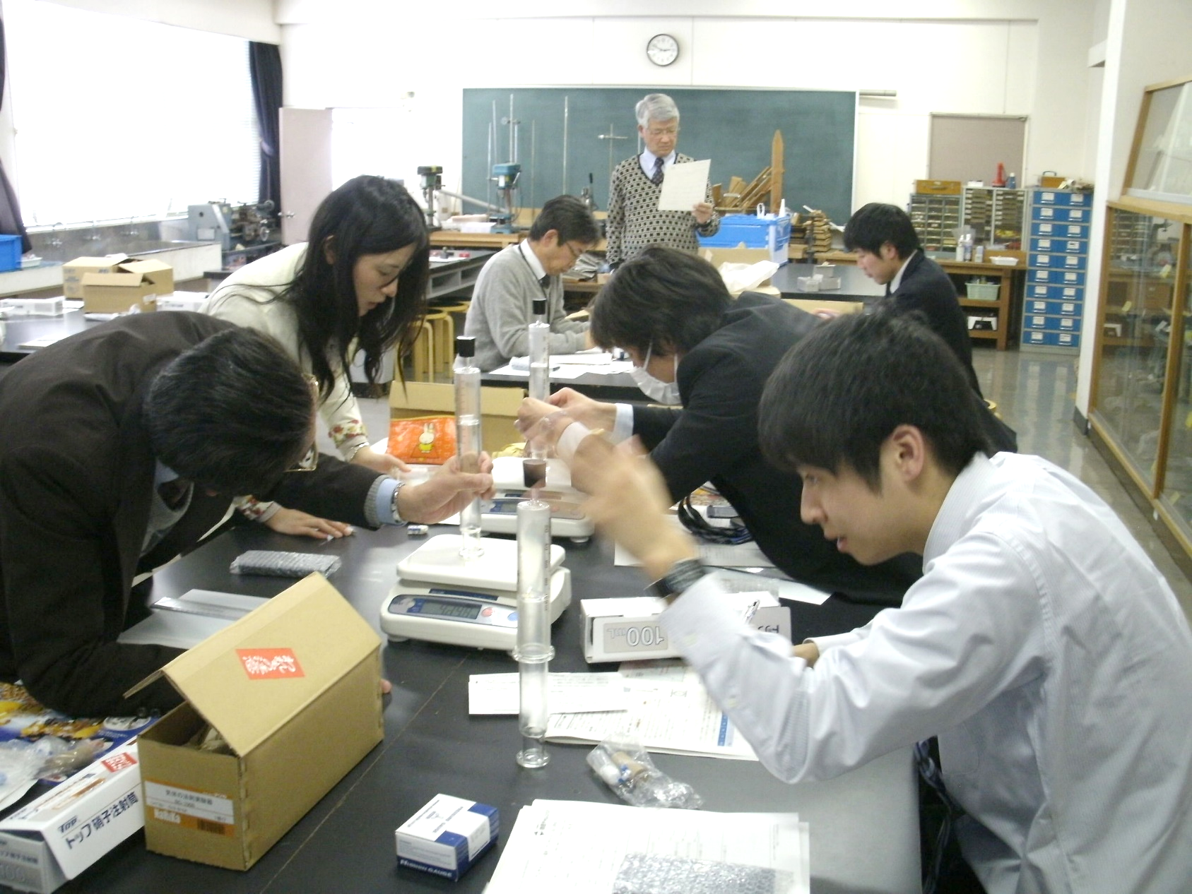
高校の先生に対する研修
2013年2月22日 福井県教育研究所

Slide 8
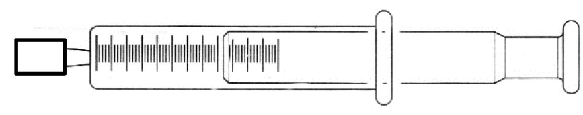
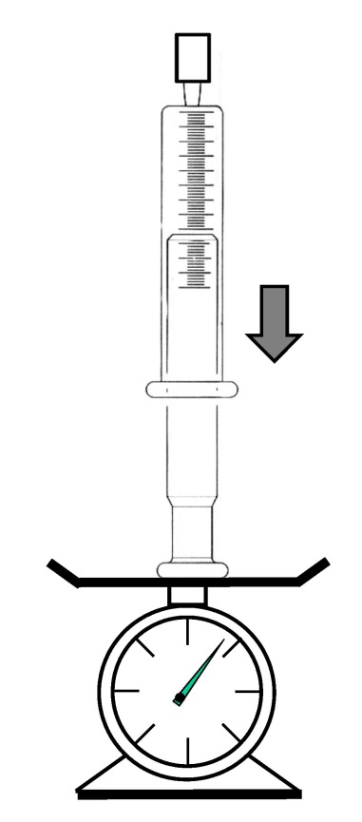
大気圧の測定
大気圧
ピストンを力Ｆで押す
：注射器の
断面積
注射器の内部
体積
圧力
ボイルの法則
F
（一定値）
台秤
のグラフを描くと、その y 切片が
縦軸
横軸
が求まる

Slide 9
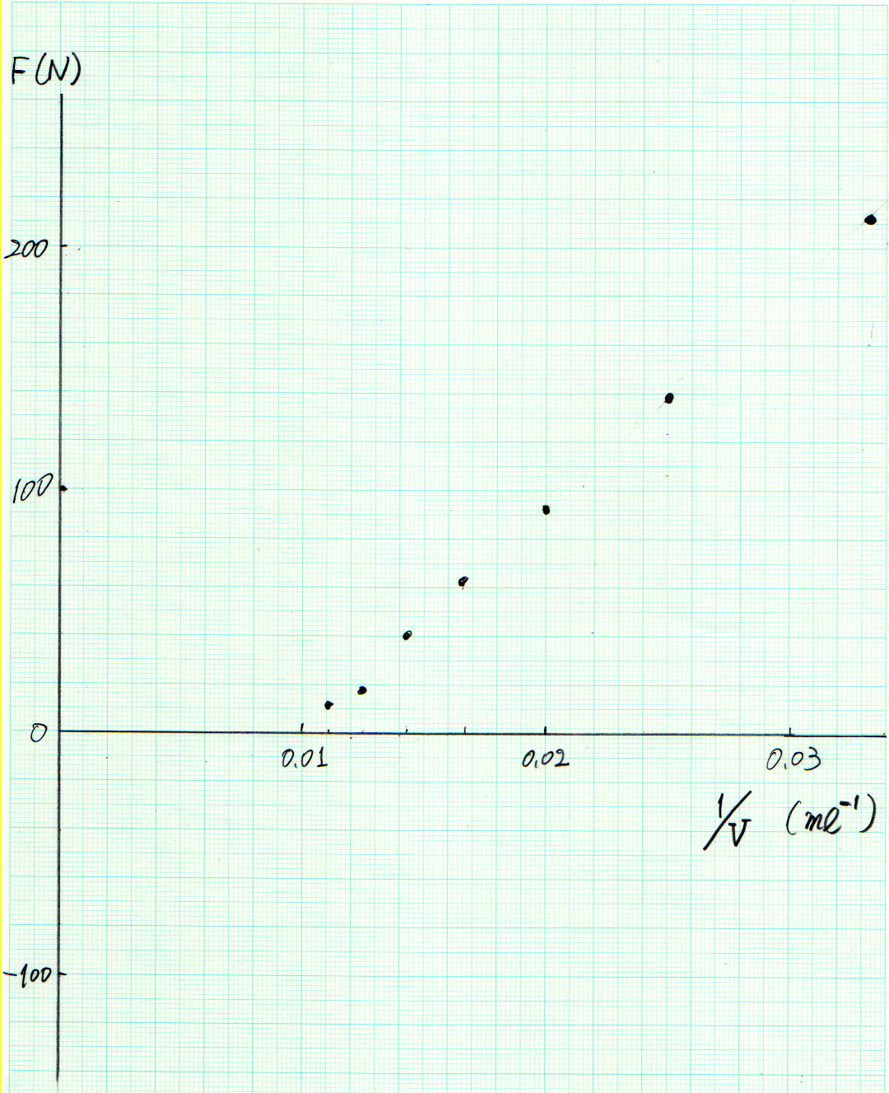
F(kg) | 1.3 | 1.9 | 4.1 | 6.4 | 9.6 | 14.2 | 21.5
F(N) | 12.7 | 18.6 | 40.2 | 62.7 | 94.1 | 139 | 211
V(ml) | 90 | 80 | 70 | 60 | 50 | 40 | 30
1/V (ml⁻¹) | 0.0111 | 0.0125 | 0.0143 | 0.0167 | 0.0200 | 0.0250 | 0.0333
：注射器の
断面積
切片

Slide 10
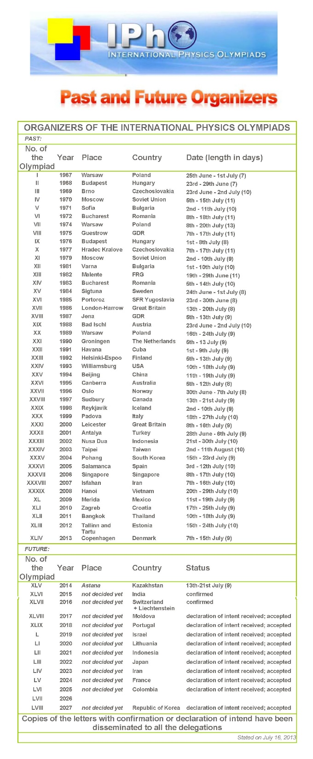
第５３回

Slide 11
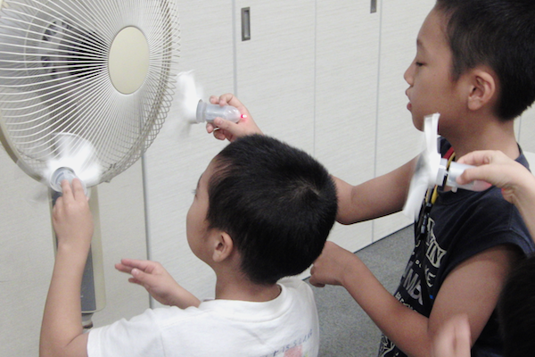
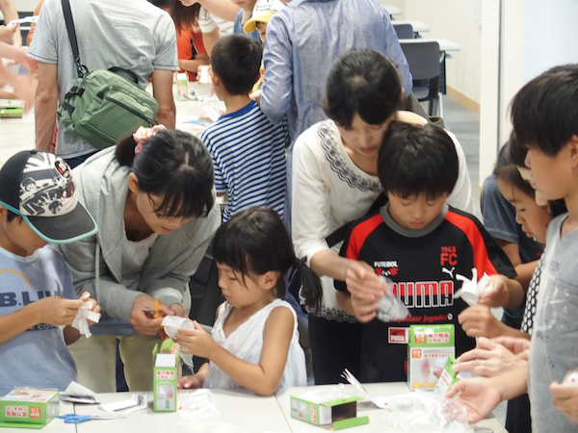
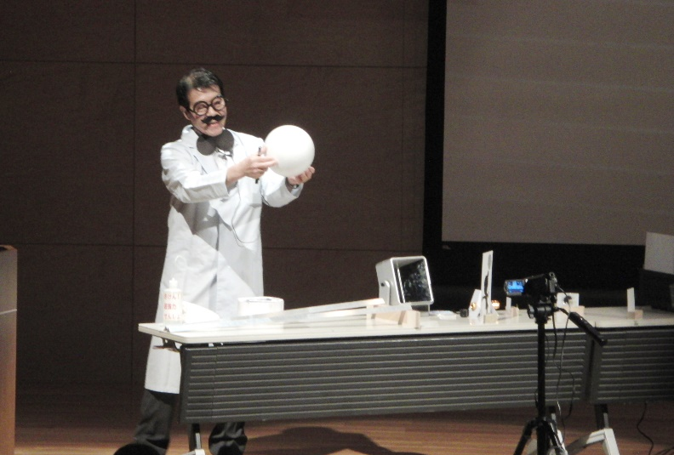
物理チャレンジ10周年記念 ジュニアチャレンジ
小学生親子対象の工作実験教室
７月２０（仙台）電気で磁石を作ろう
8月19日（岡山）風力発電でLEDを光らる
10月13日（東京）シャボン玉を凍らせる
8月から（大阪市立科学館）パネル展示
目指せ、2022年のオリンピック選手！
岡島茂樹先生のサイエンスショー

Slide 12
プレチャレンジの重要性
物理チャレンジ・物理オリンピック
「トップをより高く」だけでなく、
「裾をより広く！」
トップの高さは裾の広さに支えられている。
オリンピック活動は決してエリート教育だけではない。
少年野球・サッカークラブのような学校の
外での全国的な「物理クラブ」
ー HP：継続的な問題提示と解答解説
ー 中学理科レベルからの物理の問題・解説集の刊行

